Slide 1
Teorija igara u širem smislu

Slide 2
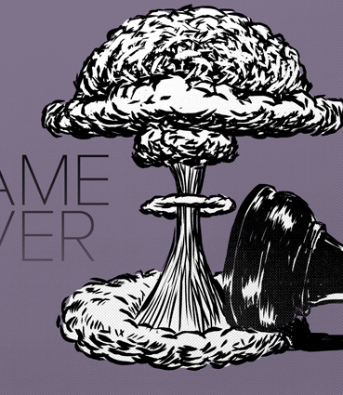
Osnovni pojam u teoriji igara je STRATEGIJA
Pojam strategije se ponekad pogrešno povezuje sa pojmom poteza.
POTEZ je akcija koju igrač sprovodi u nekom trenutku tokom igre. (na primer, u šahu pomeranje belog lovca a2 na b3).
Sa druge strane, STRATEGIJA je potpuni algoritam za igranje igre.
Čista strategija pruža kompletnu definiciju načina na koji igrač igra partiju. Ona za svaki mogući potez definiše odluku koju igrač donosi. Igračev prostor strategija je skup čistih strategija dostupnih datom igraču. Naravno, svaka čista strategija se može smatrati mešovitom strategijom kod koje je ta čista strategija izabrana sa sa verovatnoćom 1 a svaka druga sa verovatnoćom 0. Mešovita strategije je slučajan izbor, iz skupa raspoloživih poteza, prema nekoj raspodeli verovatnoće.
Umesto da koristi jednu određenu čistu strategiju, igrač slučajnim izborom koristi neku od čistih strategija koje su definisane mešovitom strategijom.

Slide 3
TEORIJA IGARA U ŠIREM SMISLU
STRATEŠKE IGRE
(teorija igara u užem smislu)
IGRE VEŠTINE
IGRE NA SREĆU

Slide 4
Igre veštine
igrač ima potpunu kontrolu nad ishodima
Ukrštene reči
polaganje ispita
trka na 100 metara i sl.
Međutim, ove igre ne bi trebalo klasifikovati kao igre jer im nedostaje osnovni sastojak svih igara, a to je međuzavisnost.

Slide 5
Igre na sreću
Igrač nema potpunu kontrolu nad ishodima igre
Njihove strateške odluke ne vode unapred određenim ishodima
Ishodi u ovim igrama zavise delom od igračevog izbora, a delom do sreće, slučaja, „sudbine“

Slide 6
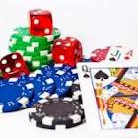
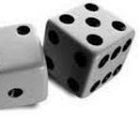
IGRE NA SREĆU
Nisu poznati ishodi ni verovatnosti pojedinih ishoda

Slide 7
STRATEŠKE IGRE
Igre s dva ili više igrača
Svaki ima delimičnu kontrolu nad ishodima
Ogleda se u postojanju značajnih interakcija među igračima.
Teorija igara u užem smislu se bavi se situacijama koje imaju sledeća svojstva:
postoje minimalno dva igrača,
igra počinje tako da jedan ili više igrača izaberu između određenih alternativa,
pravila igre određuju način ponašanja igrača,
svaki potez u igri završava situacijom koja određuje isplatu svakog igrača.

Slide 8
Nakon što smo se upoznali sa osnovnim pojmovima koji čine teoriju igara, prelazimo na pregled postojećih analiza samih igara.
Razmotrićemo različite vrste igara i njihovu podelu prema mnogobrojnim kriterijumima. Postoje brojne podele, a mi ćemo u radu navesti one za koje smatramo da su najvažnije, ukupno 8 podela. Naglasićemo i dva veoma bitna pojma u teoriji igara –
racionalni igrači i
Nešov ekvilibrijum.

Slide 9
Podela igara
Prema interesima igrača koji učestvuju u igri
- kooperativne,
- nekooperativne i
- igre sa kombinovanim motivima.
Kooperativne igre su one u kojima igrači imaju zajednički interes - prave dogovore između sebe u cilju međusobng usklađivanja ponašanja i izbora strategije za najbolje rezultate.
Primer: automobili koji idu jedan drugom u susret. Igrači (vozači) samostalno donose odluku da li će skrenuti levo, desno ili nastaviti pravo ali oni moraju da sarađuju kako ne bi došlo do udesa (što nikome ne odgovara) tako što će signalizirati drugom učesniku koja je njegova odluka.
Nekooperativne igre u kojima su interesi igrača u potpunosti suprotni tj. ne postoji saradnja pri izboru poteza od strane igrača.
Primer: šah.
Igre sa kombinovanim motivima u kojima ima elemenata i kooperativnosti i nekooperativnosti istovremeno. Igrači moraju da sarađuju, do određene mere.
Primer: odnos sindikata radnika i uprave preduzeća. Ove dve strane u suštini imaju suprotne interese ali moraju da sarađuju jer pripadaju istom preduzeću, moraju da drže određen nivo kooperativnosti, i tako da dostignu profit koji odgovara i jednoj i drugoj strani. Dakle, možemo reći da igrači u ovom tipu igre imaju istovremeno i zajedničke i suprotne interese.

Slide 10
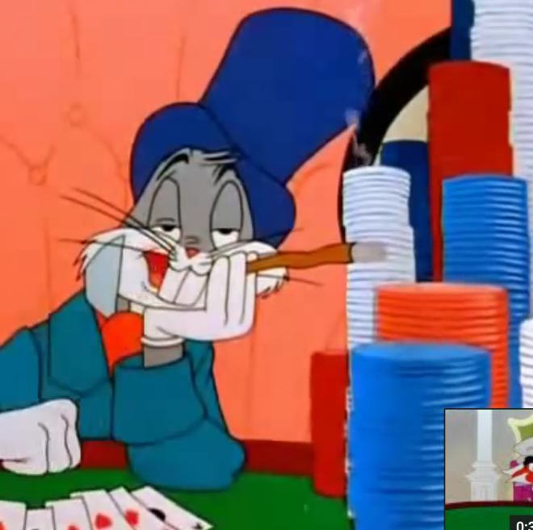
Prema kriterijumu prisustva ili odsustva elemenata slučajnosti razlikujemo dva osnovna tipa:
Igre na sreću (igre sa kartama ili kockom), kod kojih igrač svojim sposobnostima ne može da utiče na njihov ishod.
Strateške igre, kod kojih igrač direktno svojim sposobnostima utiče na ishod igre.

Slide 11
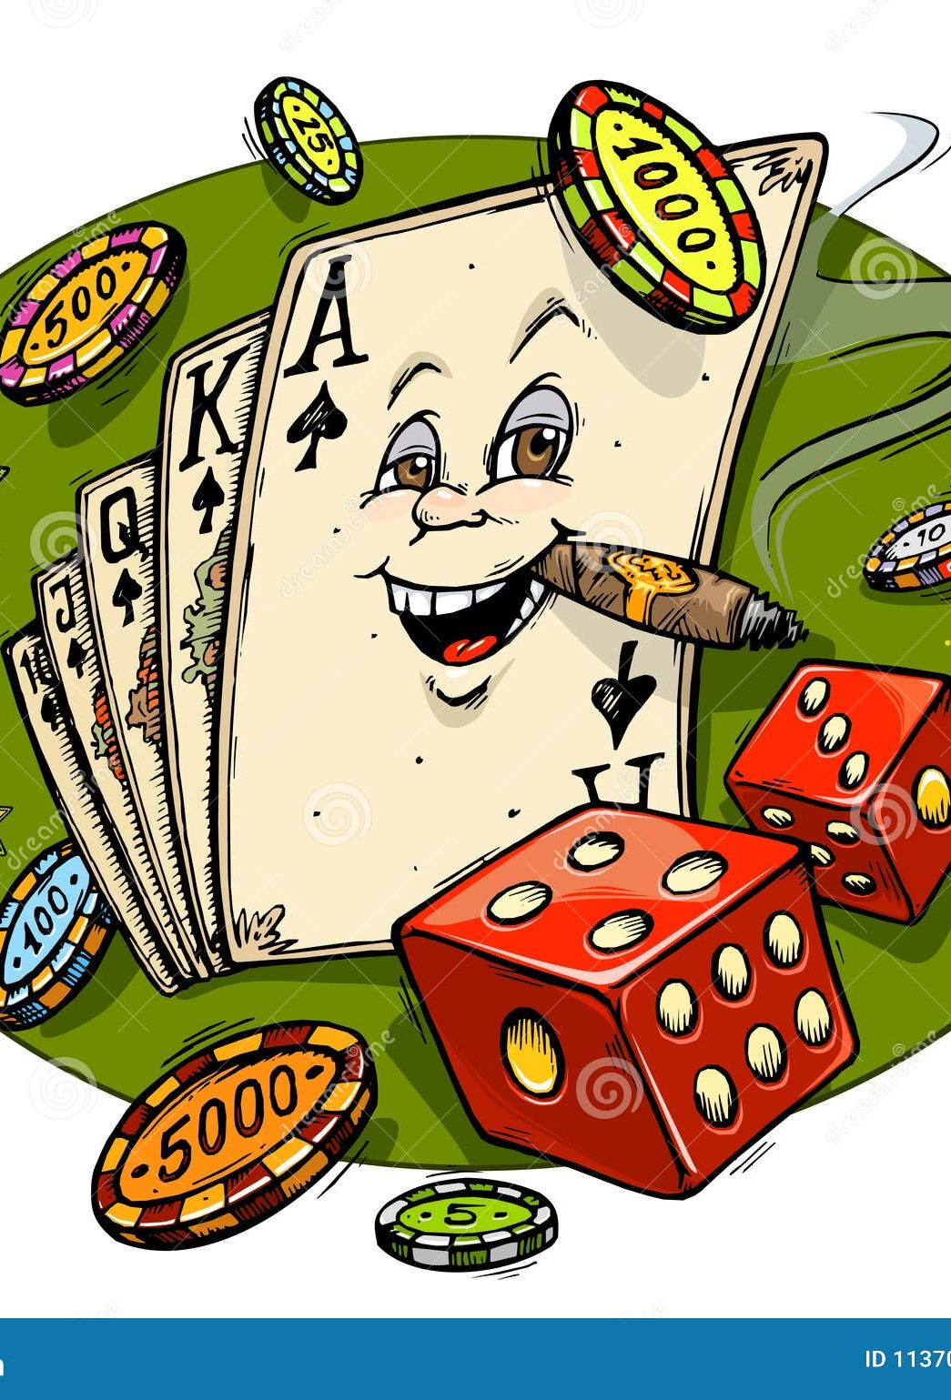
Prema broju igrača igre se mogu podeliti na:
Igre sa jednim igračem (igra soliter - pasijans),
Igre sa dva igrača - (šah), njima ćemo se najviše baviti, jer u većini slučajeva možemo na jednoj strani da predstavimo sopstveni interes a drugu stranu da predstavimo zbirno kao sve ostale opcije .
Igre sa proizvoljnim brojem igrača (poker i bridž). Pojam „igrača“ definišemo kao broj suprotnih strana u igri (pojedinaca, grupa, preduzeća, armija...).

Slide 12
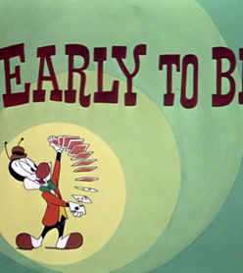
U zavisnosti od broja mogućih strategija, igre se dele na konačne i beskonačne.
Konačna je igra ako svaki igrač ima samo konačan broj strategija i ako se svaka partija te igre završava u konačno mnogo poteza.
U suprotnom, igra je beskonačna.

Slide 13
Igre se mogu klasifikovati po karakteru i opsegu informacija koje poseduju igrači, prilikom izbora na igre sa potpunom i nepotpunom informacijom.
- igra sa potpunom informacijom - svaki igrač pri svakom potezu zna sve ranije izvedene poteze i stanje u igri u određenom trenutku. Dobar primer za ovakvu igru je šah, gde je tabla sa figurama ispred igrača koji zapisuju sve prethodne poteze.
- Domino je primer igre sa nepotpunom informacijom (simultane igre) jer igrač ne zna koje se pločice nalaze kod protivnika.

Slide 14
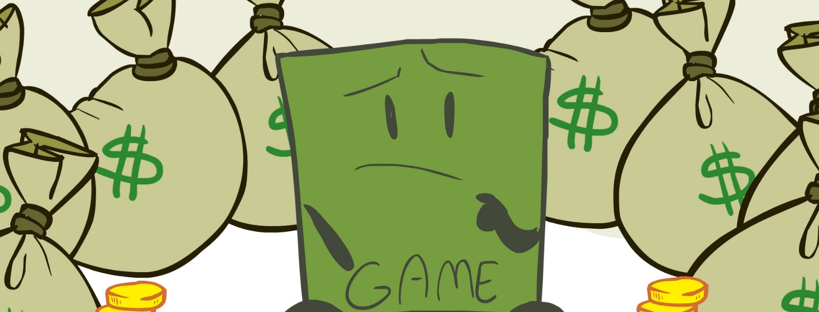
Prema karakteru funkcije plaćanja igre delimo na
igre sa nultom i
igre sa nenultom sumom.
Igre sa nultom sumom (poker) su igre u kojima je suma ukupnog plaćanja jednaka nuli, odnosno, ukupan dobitak jednog ili više igrača jednak je ukupnom gubitku poraženih igrača.
U igrama sa nenultom sumom suma ukupnog plaćanja je različita od nule. Dobar primer za to je igra lutrije u kojoj organizatori zadržavaju za sebe deo ukupnog dobitka.

Slide 15
Prema načinu predstavljanja igre možemo zapisati u normalnoj i ekstenzivnoj formi.
Normalna forma se najčešće koristi za igre u kojima igrači istovremeno povlače svoje poteze i mogući ishodi igre se predstavljaju u obliku matrice.
Ekstenzivna forma je graf tipa stablo i koristi se u igrama u kojima igrači naizmenično vuku svoje poteze.

Slide 16
Osnovne pretpostavke
Igrači su savršeno racionalne individue, koje nastoje da maksimiziraju svoju korist tj. oni žele da postignu što bolji rezultat po njihovim sopstvenim kriterijumima.
Naravno, ne mislimo da su oni sebične i zle osobe, već posmatramo na njih kao agente koji poseduju određene preferencije.
Racionalno ponašanje podrazumeva da se odluka donosi i na osnovu predviđanja mogućih poteza protivnika.
Baš zbog toga, učesnici u igri će se često stavljati u poziciju svog konkurenta, kako bi mogli da predvide njegove buduće poteze i da onda na osnovu toga izaberu odgovarajuću strategiju.
Da bi se ovo ostvarilo, pretpostavljamo da ne postoje nikakve razlike (intelektualne, iskustvene...) između igrača, odnosno, igrači se smatraju ravnopravnim protivnicima.

Slide 17
Osnovne pretpostavke
U teoriji igara, NEŠOV EKVILBRIJUM(Nešova ravoteža) je koncept rešenja igre koja uključuje dva ili više igrača
kod kog se podrazumeva da svaki igrač zna strategije ekvilibrijuma ostalih igrača,
i nijedan igrač ništa ne može da dobije tako što samo on promeni svoju strategiju.
Ako je svaki igrač izabrao strategiju, i nijedan igrač ne može da profitira promenom svoje strategije pod pretpostavkom da ostali igrači ne promene svoje strategije, onda trenutni skup izabranih strategija, i odgovarajućih dobitaka predstavlja Nešov ekvilibrijum.
Igrači su u Nešovom ekvilibrijumu - ako je svaki doneo najbolju moguću odluku, uzevši u obzir odluku protivnika.
Više igrača je u Nešovom ekvilibrijumu ako je svaki od njih doneo najbolju moguću odluku uzevši u obzir odluke svih ostalih igrača.
Važno je imati u vidu da Nešov ekvilibrijum ne mora da znači najveću zbirnu dobit za sve igrače; čest je slučaj da svi igrači mogu da povećaju svoju dobit ako bi nekako mogli da se dogovore oko simultane promene svojih strategija.
Na primer, konkurentni trgovci mogu da formiraju kartel kako bi povećali svoje profite.

